Slide 1

Programador de Sistemas
Professor
Gelvazio Camargo

Slide 2

Algoritmos
Estruturas de Repetição.

Slide 3
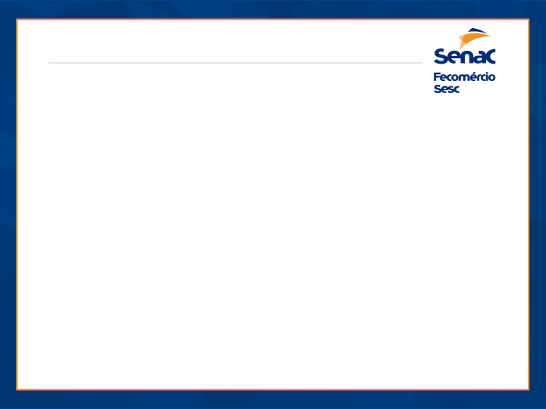
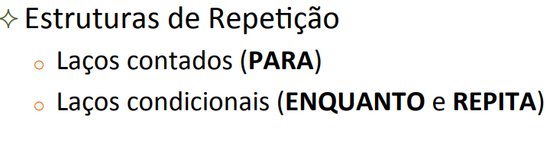
Agenda

Slide 4
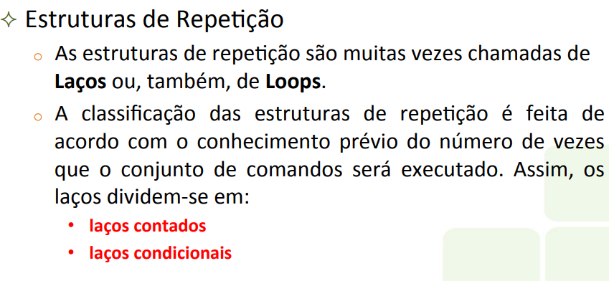
Controle de Fluxo de Execução

Slide 5
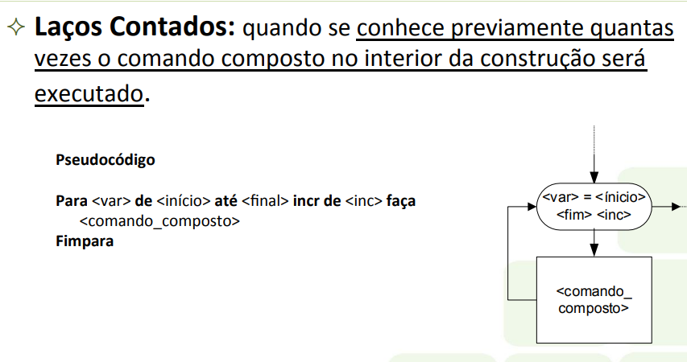
Controle de Fluxo de Execução

Slide 6
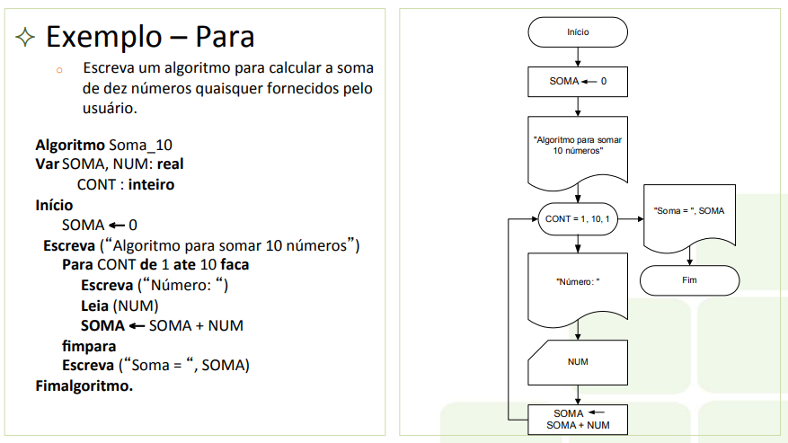
Controle de Fluxo de Execução

Slide 7
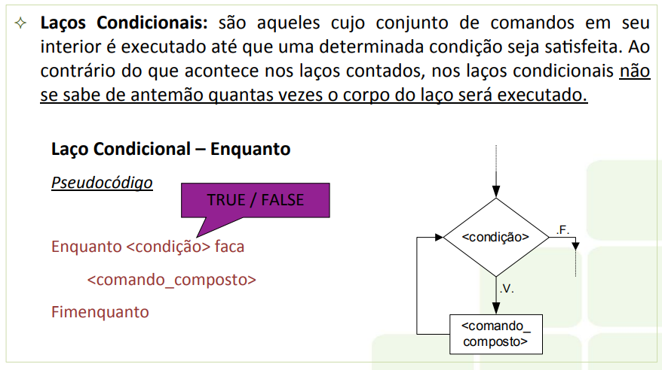
Controle de Fluxo de Execução

Slide 8
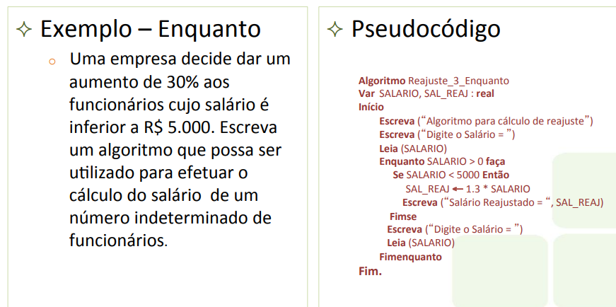
Controle de Fluxo de Execução

Slide 9
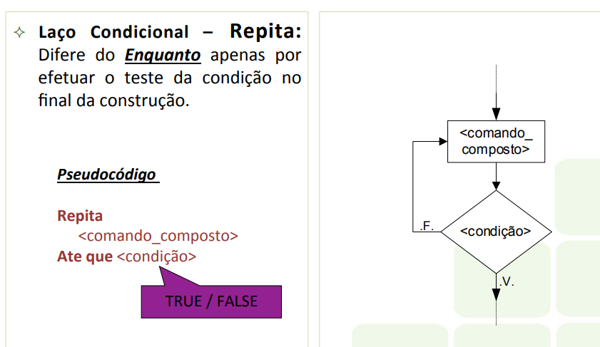
Controle de Fluxo de Execução

Slide 10
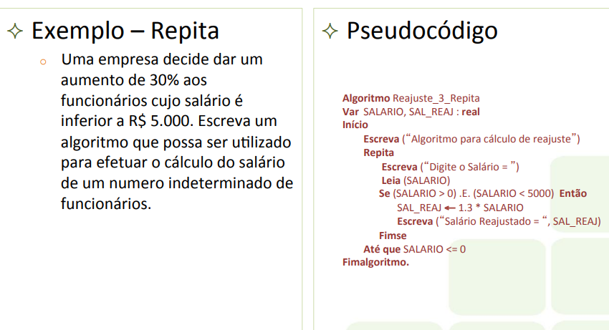
Controle de Fluxo de Execução

Slide 11
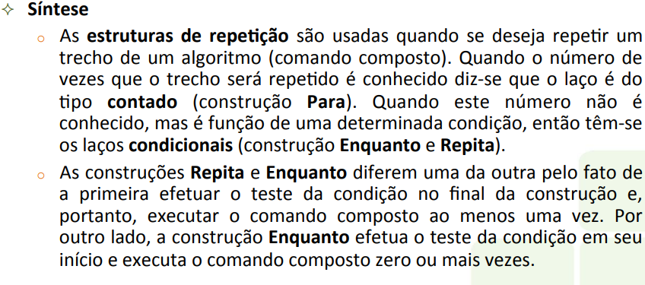
Controle de Fluxo de Execução

Slide 12
Vídeo - Controle de Fluxo de Execução
LACO DE REPETICAO ENQUANTO:
https://www.youtube.com/watch?v=0FAK41PycpM
LACO DE REPETICAO PARA:
https://www.youtube.com/watch?v=6mKxjwdoU3c

Slide 13


Slide 14


